Slide 1
TRATAMENTO DE UM CASO DE AIDS¹ PELO MAGNETISMO, COM UTILIZAÇÃO DAS TÉCNICAS CONSOLIDADAS DE TDM E ESTIMULAÇÃO DO SISTEMA IMUNOLÓGICO. ¹(Síndrome da Imunodeficiência Adquirida - acquired immunodeficiency syndrome)

Slide 2
1- IDENTIFICAÇÃO:
M. J. S., BRASILEIRA, DO SEXO FEMININO, NASCIDA EM 08/04/1958, COM 59 ANOS, RESIDENTE EM RECIFE-PE.

Slide 3
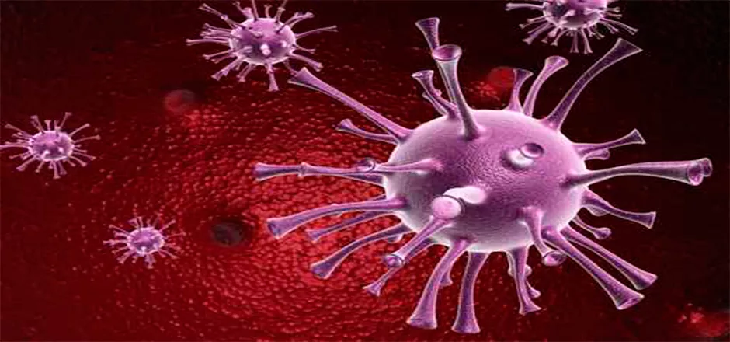
2- HIPÓTESE DIAGNÓSTICA: AIDS
A AIDS é o estágio mais avançado da doença que ataca o sistema imunológico. A Síndrome da Imunodeficiência Adquirida, como também é chamada, é causada pelo HIV. Esse vírus ataca as células de defesa do corpo, o organismo fica mais vulnerável a diversas doenças, de um simples resfriado a infecções mais graves como tuberculose ou câncer. O próprio tratamento da doença fica prejudicado.

Slide 4
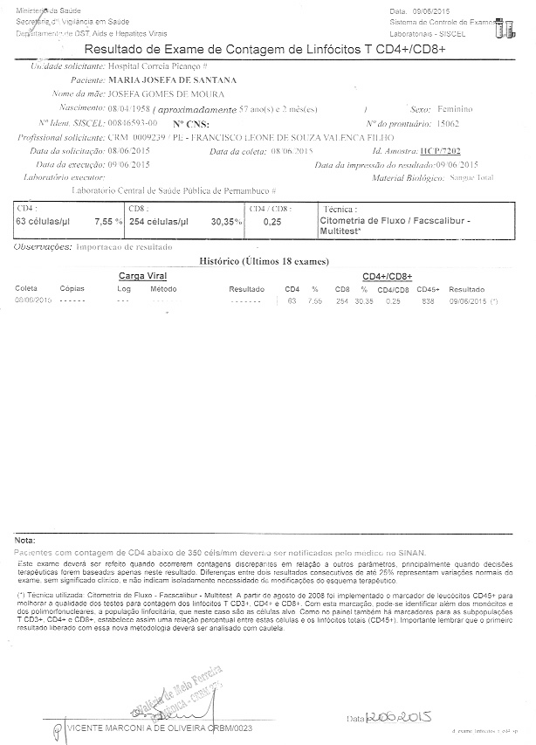

Slide 5
CONDIÇÕES DA ASSISTIDA NO INÍCIO DOS TRATAMENTOS:
- Em estado de depressão, em razão de sua condição de enfermidade, da vergonha da família e sociedade. Foi levada a nossa Instituição por parentes, mantendo sua fé em Deus, logo entregou-se aos Tratamentos, não faltando a uma só sessão, mesmo no início sendo trazida face suas condições;
- Perda de peso avançada e distúrbios intestinais;
- Início do Tratamento: JUNHO/2015;

Slide 6
3- HISTÓRIA DA DOENÇA ATUAL/QUADRO CLÍNICO:
Conforme exame clínico em data de 10/06/2015, a Assistida estava com uma contagem de linfócitos CD4 menor que 63 células/mm3. E uma carga viral de 5,831.
Para se estabelecer o diagnóstico de AIDS é preciso estar infectado pelo HIV e ter uma contagem de linfócitos CD4 menor que 200 células/mm3.
Apresentava quadro de perda de peso alarmante, haja vista que encontrava-se pensando 45 quilos, para uma pessoa de altura de aproximadamente 1,73m e peso normal de 79 quilos, além de apresentar quadro de Insônia severa.
A assistida submeteu-se ao tratamento magnético, sob a condição de sigilo total de sua enfermidade, falando muito pouco sobre sua condição.

Slide 7
4- DIAGNÓSTICO MAGNÉTICO: Tato Magnético.
A) FACE À CHEGADA DA ASSISTIDA EM EVIDENTE ESTADO DEPRESSIVO, EMBORA NÃO EM ESTADO PROFUNDO, FOI INICIADO O TDM 1 (SEM TATO).
B) APÓS O SEGUNDO MÊS, INICIEI OS TRATAMENTOS COM TATO, TENDO ASSIM AS PRIMEIRAS IMPRESSÕES:
CARÊNCIA ENERGÉTICA NA REGIÃO DO FRONTAL E, ÀS VEZES NO LARÍNGEO;
DESARMONIA NO GÁSTRICO E NO ESPLÊNICO;
CONGESTÃO NO FIGADO E NO BÁSICO;
JÁ NAS PRIMEIRAS SESSÕES DEIXOU DE SENTIR OS EFEITOS DA MEDICAÇÃO, COMO A DIARRÉIA E INSÔNIA;

Slide 8
5- TRATAMENTO MÉDICO:
Tratamento alopático regular com os coquetéis para pacientes portadores de HIV/AIDS.

Slide 9
6- TRATAMENTO MAGNÉTICO: Técnicas utilizadas
A. PASSO 1: INICIAMOS COM APLICAÇÃO DO TDM 1.
Pois, a depressão é o sintoma mais observado. Estudos norte-americanos estimam em 20% a taxa de prevalência de depressão entre portadores de HIV/AIDS. As causas que podem levar ao desenvolvimento desse transtorno são complexas, e vão desde transtorno latente prévio, dificuldades relacionadas à aceitação do diagnóstico e tratamento e ação do próprio vírus no sistema nervoso central. Tratar da depressão garante aumento da adesão ao tratamento anti-retroviral, redução do uso dos serviços de saúde e melhor qualidade de vida do próprio portador', observa a psiquiatra Vanja Bessa Ferreira, da Secretaria de Estado da Saúde do Rio de Janeiro e da Sociedade Viva Cazuza. É importante lembrar que alguns medicamentos ARV, como o AZT e o Efavirenz podem acarretar efeitos colaterais, entre eles a depressão.

Slide 10
B. PASSO 2: TDM 2 / QUANDO PASSEI A TRABALHAR O GÁSTRICO E O ESPLÊNICO.
TÉCNICA: INICIANDO COM DISPERSIVOS LONGITUDINAIS.
ESPLÊNICO: TDM2
GÁSTRICO: IMPOSIÇÕES E DISPERSIVOS TRANSVERSAIS CRUZADOS (DTC) NOS 3 NÍVEIS, EM SÉRIES DE 3, INTERCALADOS POR LONGITUDINAIS
LONGITUDINAIS NO REFLUXO NOS 3 NÍVEIS, EM SÉRIE DE 3
C. A PARTIR DO INÍCIO DO TERCEIRO MÊS A ASSISTIDA JÁ ESTAVA FORA DO ESTADO DE DEPRESSÃO.
ENTRETANTO, APRESENTAVA REINCIDÊNCIA DE DESARMONIAS NO FRONTAL, GÁSTRICO, CONGESTÃO NO FÍGADO E CARÊNCIA NO ESPLÊNICO.
(Destacamos este contexto face à forte medicação a que era submetida, e sua debilidade física na ocasião, embora já em franca reabilitação).

Slide 11
OBS. NO CASO, AS CONGESTÕES SE APRESENTAVAM COM MAIS FREQUÊNCIA NO FÍGADO. NOS DEMAIS CENTROS DE FORÇA E ÓRGÃOS, APRESENTAVA DESARMONIAS E CARÊNCIAS ENERGÉTICAS.
DESTACO TAMBÉM A FALTA DE CONEXÃO ENTRE LARÍNGEO E FÍGADO; FÍGADO E ESPLÊNICO.
NO REFLUXO: CARÊNCIAS NOS SECUNDÁRIOS DAS COXAS E BÁSICO. OUTRAS VEZES CONGESTÃO NO MENG MEIN.
. PARA HARMONIZAÇÃO E EQUILÍBRIO ENERGÉTICO USAMOS AS IMPOSIÇÕES, DTC, ARRASTAMENTOS E LONGITUDINAIS.
Destacando, que antes das aplicações das técnicas pré-determinadas para a enfermidade da assistida, eram sanadas todas as intercorrências semanais que a assistida apresentava (dores de cabeça, distúrbios estomacais etc. Que levava aos desequilíbrios dos CF e órgãos referenciados)

Slide 12
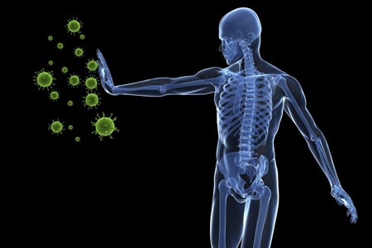
INÍCIO DA ESTIMULAÇÃO DO SISTEMA IMUNOLÓGICO (ENDÓCRINO/LINFÁTICO)
ÓRGÃOS/GLÂNDULAS:
HIPOTÁLAMO
HIPÓFISE
MEDULA ÓSSEA VERMELHA
TIMO
LIFONODOS OU GÂNGLIOS LINFÁTICOS

Slide 13
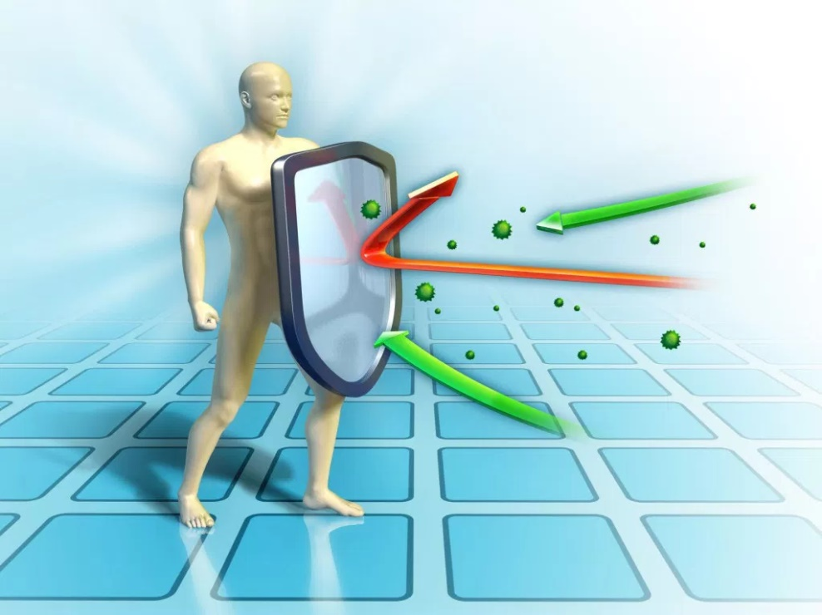
O VÍRUS HIV E O SISTEMA IMUNOLÓGICO
.
O QUE OCORRE NOS CASOS DE ATAQUE DO VÍRUS HIV AOS ELEMENTOS DO SISTEMA IMUNOLÓGICO:
O VÍRUS HIV ATACA PARA DESTRUIR OS LINFÓCITOS T CD4, QUE PODEMOS QUALIFICAR COMO OS COMANDANTES E DIRIGENTES DO SISTEMA IMUNOLÓGICO, ANULANDO ASSIM TODA DEFESA DO ORGANISMO.
Notes:
13

Slide 14
TÉCNICAS:
LONGITUDINAIS
HIPOTÁLAMO E HIPÓFISE (IMPOSIÇÕES/DTC)
LONGITUDINAIS
EXTREMIDADES DO FÊMUR/CLAVÍCULA -MEDULA ÓSSEA VERMELHA - (IMPOSIÇÕES/AFLORAÇÕES/DTC)
LONGITUDINAIS
TIMO (IMPOSIÇÕES/AFLORAÇÕES/DTC)
LONGITUDINAIS
LIFONÓDOS OU GÂNGLIOS LINFÁTICOS –AXILAS E VIRILHA – (IMPOSIÇÕES/AFLORAÇÕES/DTC)
LONGITUDINAIS
OBSERVAÇÕES:
Sequência de 3 (três) séries para cada imposição ou movimento.
As técnicas por si só tem efeito reduzido, caso não sejam resultado de uma vontade firme e um comando preciso.

Slide 15
7- EVOLUÇÃO MÉDICA/CLÍNICA:
a)Em data de 10/06/2015, a Assistida estava com uma contagem de linfócitos CD4 menor que 63 células/mm3. E uma carga viral de 5,831. Então diagnosticada como portadora da AIDS;
b)Além do tratamento médico regular, submeteu-se ao Tratamento pelo Magnetismo;
c) EM 16/11/2015 a assistida já estava contagem de linfócitos CD4 de 398 células/mm3. E principalmente, não acusando mais carga viral, o que surpreendeu sua médica;

Slide 16
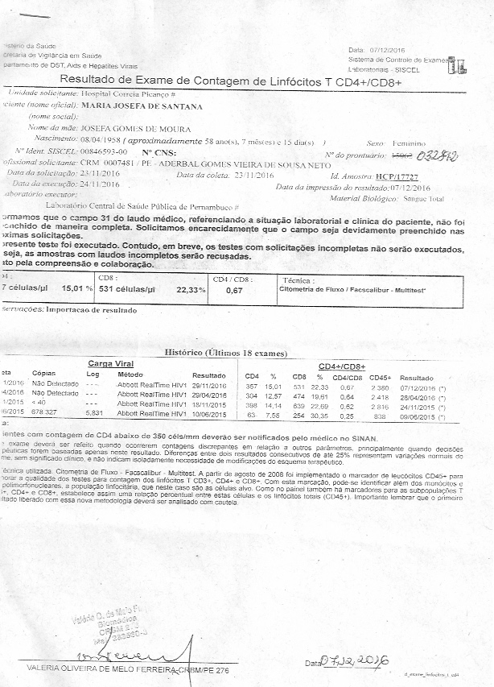

Slide 17
d) Durante o tratamento, em meados de outubro/2016 foi acometida de Chikungunya e se recuperou de forma plena e mais rápido que outros membros da família que também foram infectados pela mesma enfermidade, ficando sem qualquer sequela.
e) Em Dezembro/2016 a assistida manteve a contagem de linfócitos CD4 em 354 células/mm3. E não acusando mais carga viral, o que surpreendeu sua médica.
f) A Assistida continua fazendo tratamento Magnético regular de manutenção.
A Assistida encontra-se com seu peso normal, integrou-se às atividades da Instituição

Slide 18
8. EVOLUÇÃO DO TRATAMENTO MAGNÉTICO
PRIMEIROS PASSES: TDM 1 E 2 (junho a agosto/2015)
HARMONIZAÇÃO E EQUILÍBRIO DAS FUNÇÕES HEPÁTICAS (FÍGADO) E GÁSTRICO/ INÍCIO DO ESTÍMULO DO SISTEMA IMUNOLÓGICO (agosto/2015 até a presente data)
ALÉM DAS TÉCNICAS JÁ REFERENCIADAS NOS ITENS ANTERIORES, TRABALHAMOS O SISTEMA NERVOSO CENTRAL DA ASSISTIDA COM PEQUENAS CONCENTRAÇÕES E DISPERSÕES NO FRONTAL E LARÍNGEO, E NO HIPOTÁLAMO E NA HIPÓFISE (REGULADORA DE TODAS AS GLÂNDULAS), ALÉM DE SEMPRE COM A HARMONIZAÇÃO DO REFLUXO.
AS INTERCORRÊNCIAS EM RAZÃO DA ENFERMIDADE CESSARAM TOTALMENTE DESDE MEADOS DE NOVEMBRO DE 2016.

Slide 19
9- CONCLUSÃO
ATÉ A PRESENTE DATA EM RAZÃO DOS TRATAMENTOS MAGNÉTICOS CONTÍNUOS, PERCEBEMOS PELO TATO, UM PLENO EQUILÍBRIO ENERGÉTICO E ORGÂNICO.
A ASSISTIDA JÁ NÃO APRESENTA QUALQUER SINAL DA PRESENÇA DO VÍRUS, CONFORME EXAMES.
ATUALMENTE TEM UMA VIDA NORMAL E PLENA, SEM INTERCORRÊNCIAS RELACIONADAS AO VÍRUS.
ESTE CASO NÃO É PIONEIRO, MAS SERVE COMO CONFIRMAÇÃO DAS TÉCNICAS JÁ EXISTENTES.

